Slide 1
1. Jordingsleder er til jordelektroden
2. Beskyttende potentialudligning er til ude fra kommende ledende dele.
3. supplerende beskyttende potential- udligning er til alt intern ledende dele.
Jording/beskyttelsesleder

Slide 2
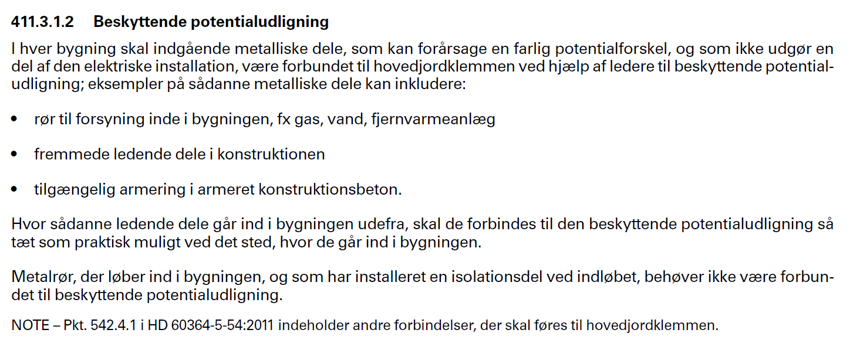
411 Beskyttelsesforanstaltning:
automatisk afbrydelse af forsyningen

Slide 3
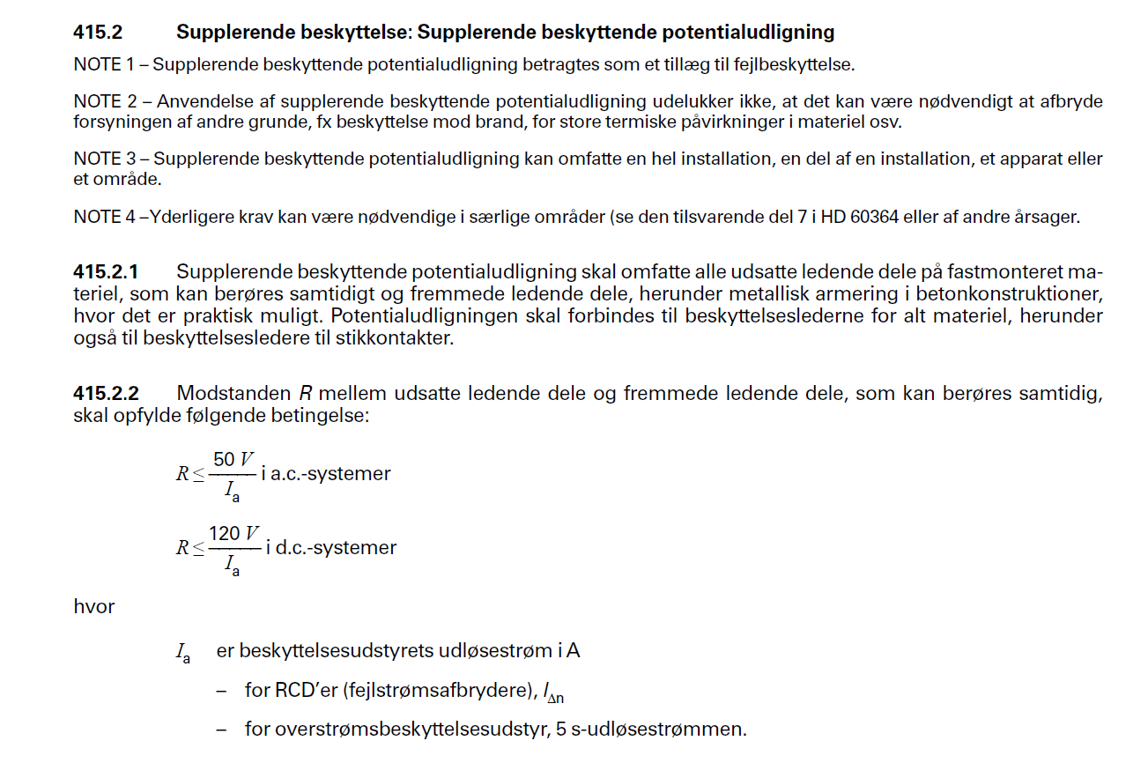
415 Supplerende beskyttelse

Slide 4
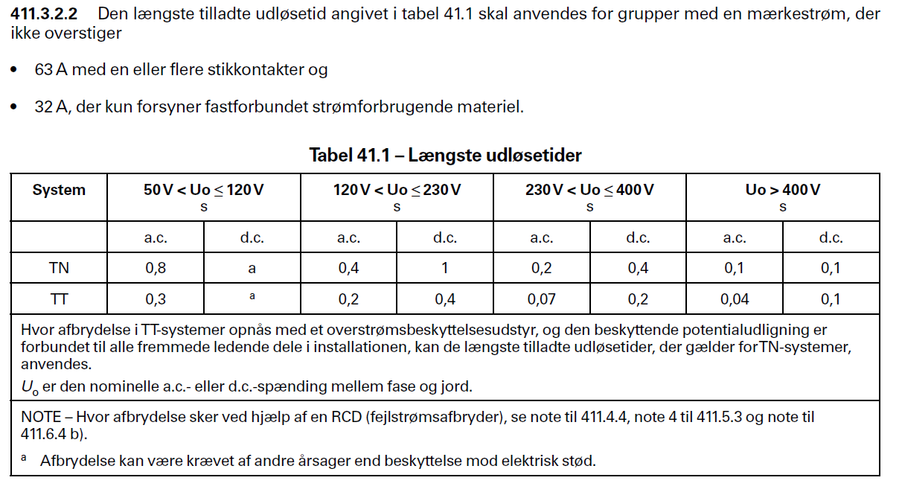
Udløser tider for beskyttelses udstyret i tn -og tt-systemer for rcd/sikringer
RCD/fejlstrømsafbryder udløsertiderne

Slide 5
sikringernes udløsertider

Slide 6
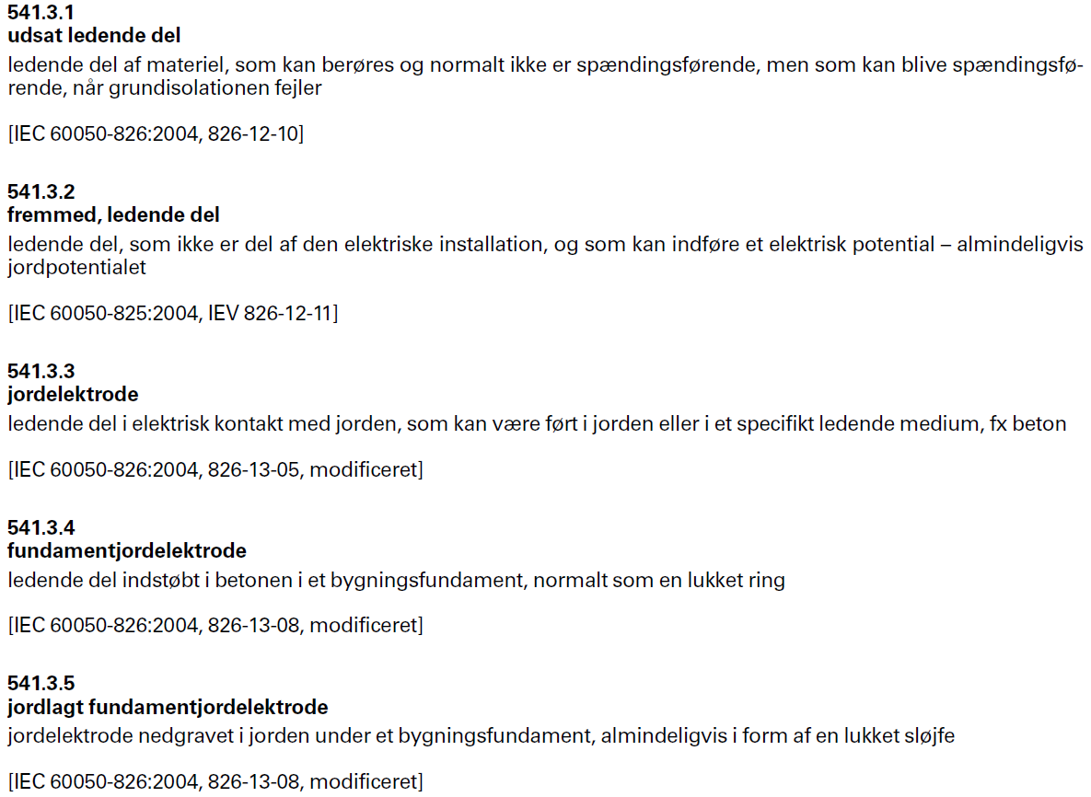
Del 5-54: Valg og installation af elektrisk materiel –
Jordingsanlæg og beskyttelsesledere
541.3 Termer og definitioner

Slide 7
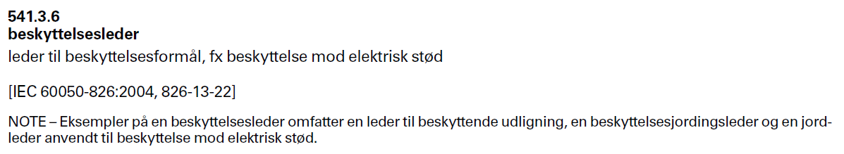
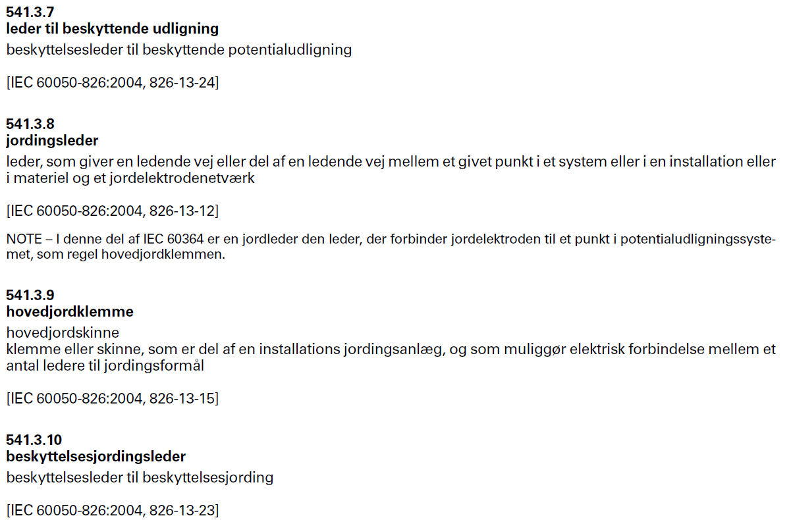

Slide 8
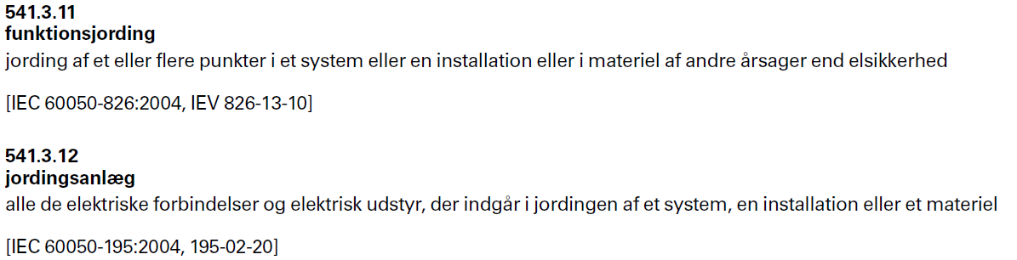

Slide 9
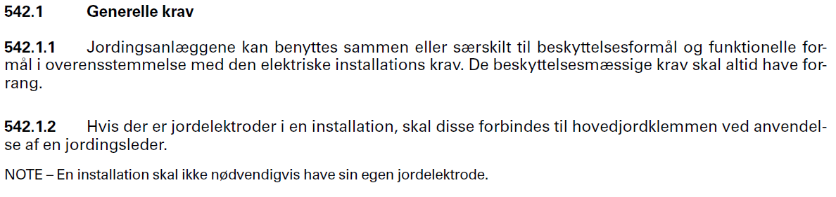
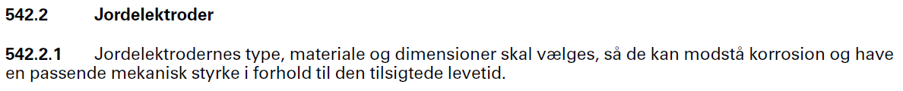
542 Jordingsanlæg

Slide 10
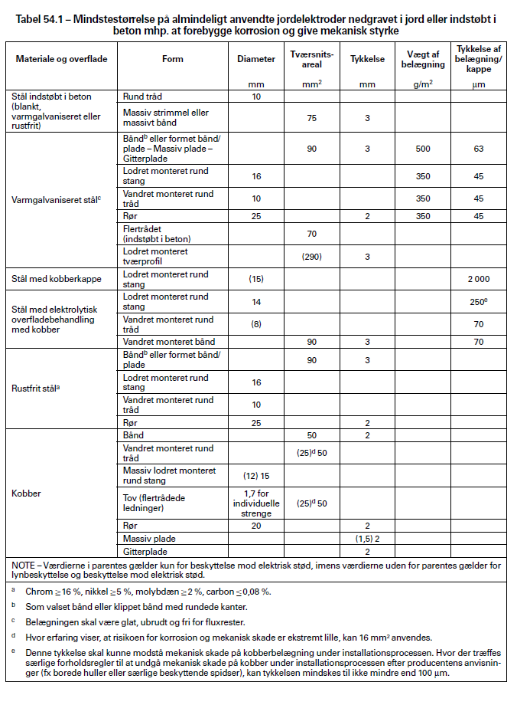

Slide 11
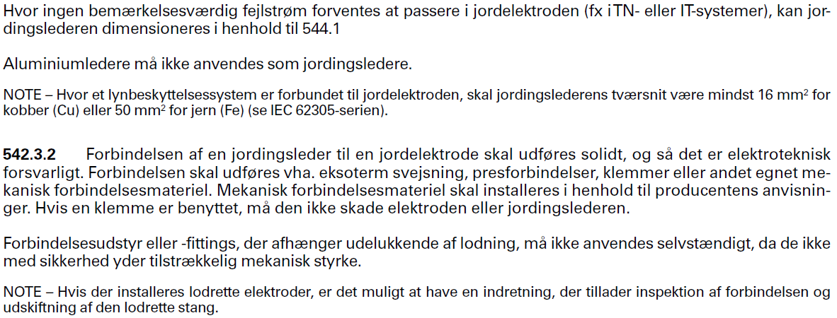
542.3 Jordingsledere

Slide 12
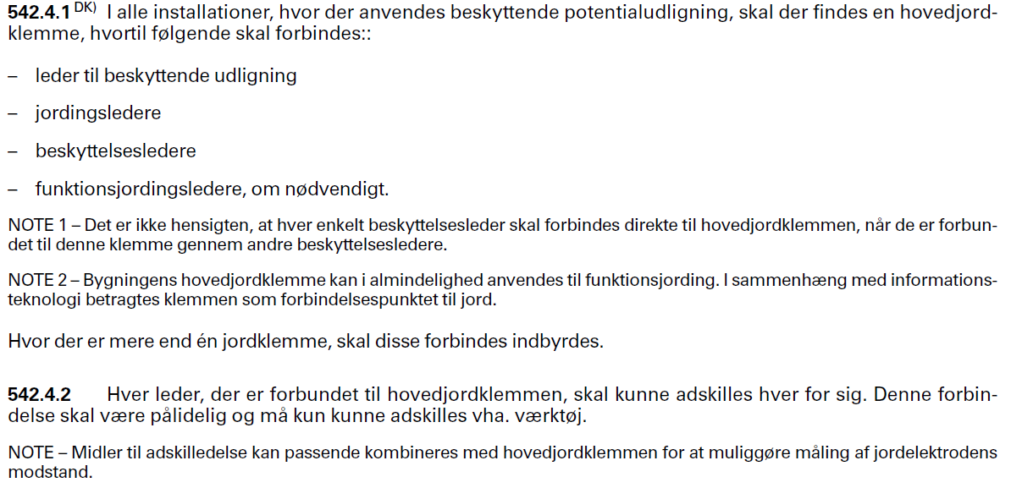
542.4 Hovedjordklemme

Slide 13
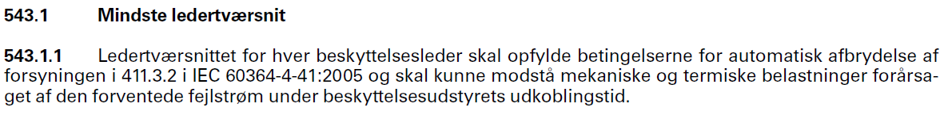
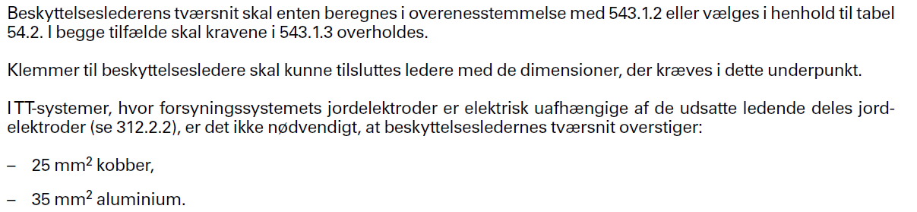
543 Beskyttelsesledere

Slide 14
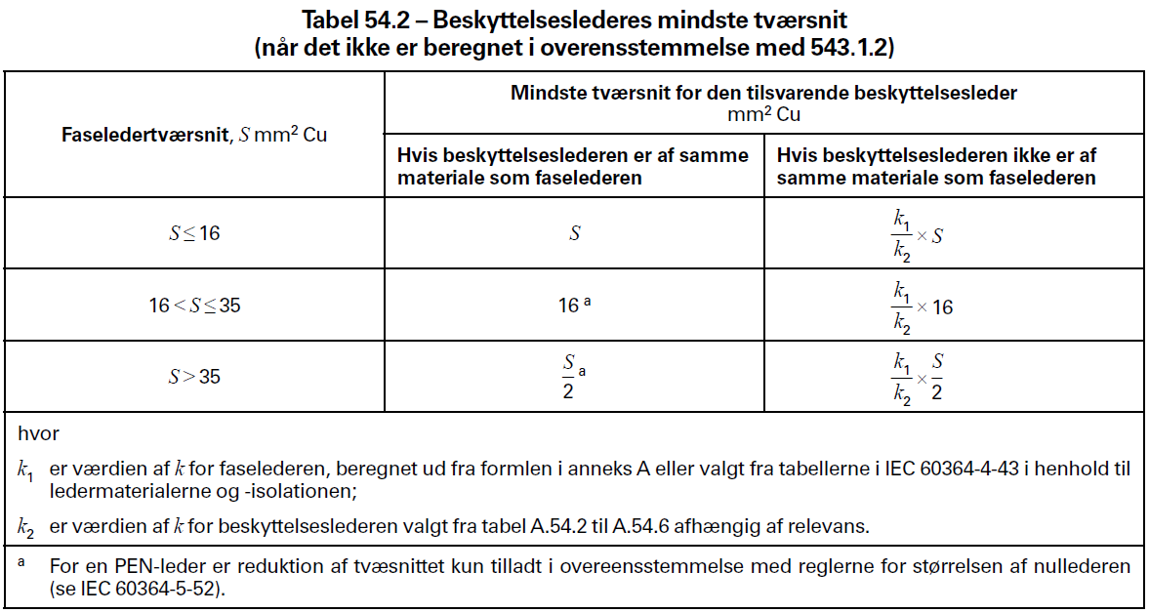

Slide 15
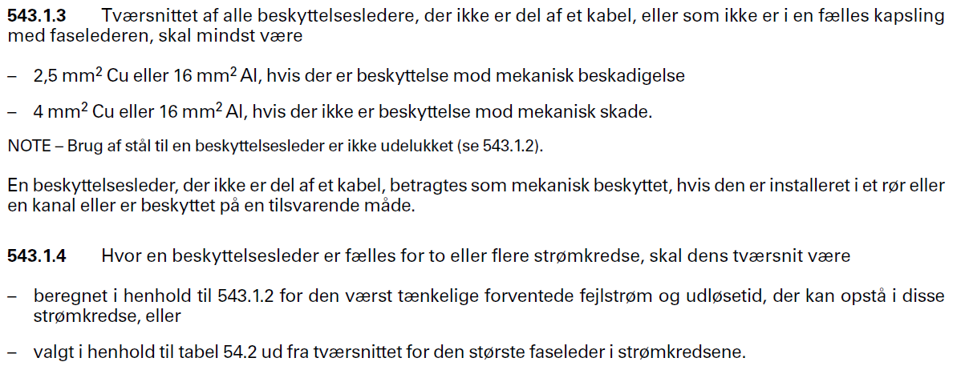

Slide 16
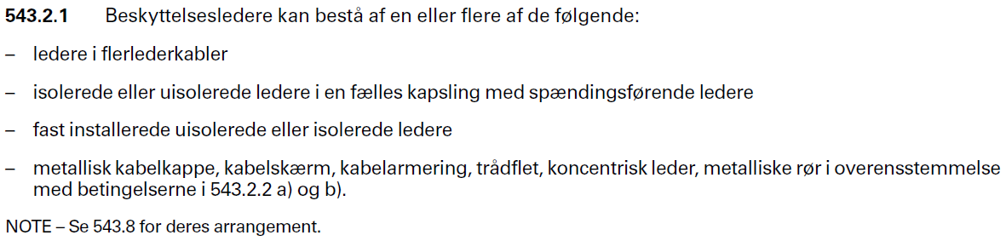
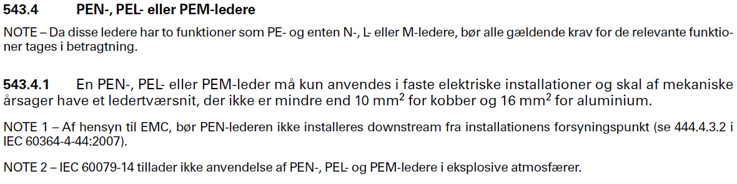
543.2 Typer af beskyttelsesledere

Slide 17
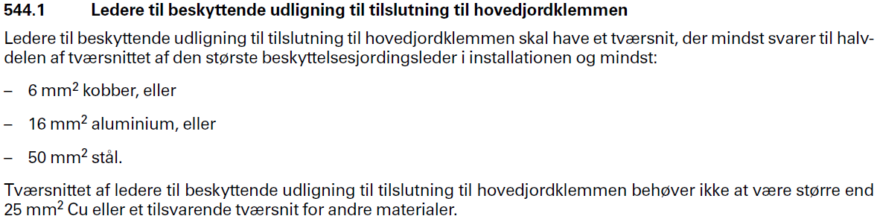
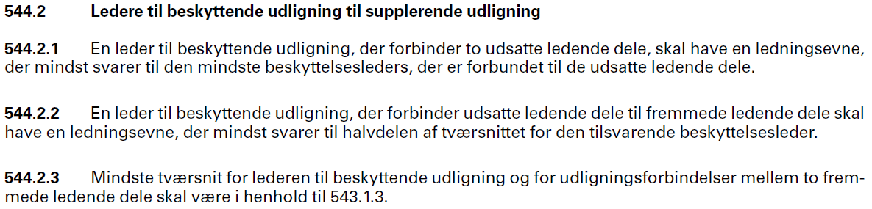
544 Ledere til beskyttende udligning

Slide 18
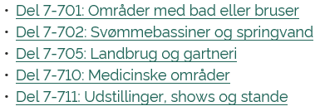
Supplerende beskyttelse:
Supplerende beskyttende potentialudligning
Supplerende beskyttende potentialudligning betragtes som et tillæg til fejlbeskyttelse og skal omfatte alle udsatte ledende dele på fastmonteret materiel, som kan berøres samtidigt, og fremmede ledende dele , herunder metallisk metalarmering i betonkonstruktioner, hvor det er praktisk muligt. Potentialudligningen skal forbindes til beskyttelseslederne for alt materiel, herunder også til beskyttelsesledere til stikkontakter.
I de særlige områder, som findes i del 7 i 60364-serien, er der yderligere krav til supplerende beskyttende potential-udligning på eksempelvis følgende områder:
I disse områder er der en særlig risiko for personer og dyr, og derfor er det vigtigt, at potentialet på udsatte ledende dele og fremmed ledende dele holdes på samme niveau i tilfælde af fejl indtil beskyttelsesudstyret udkobler.

Slide 19
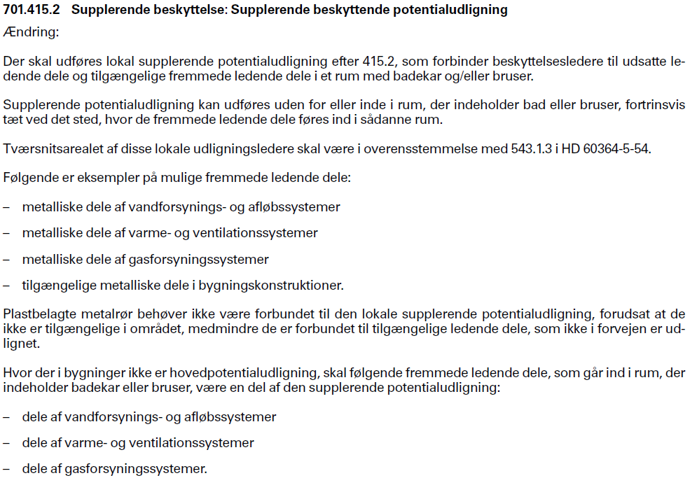

Slide 20
Anneks B
Eksempel på jordingsanlæg og beskyttelsesledere

Slide 21
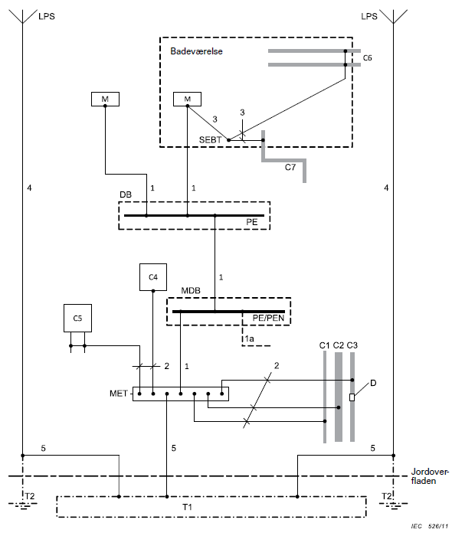
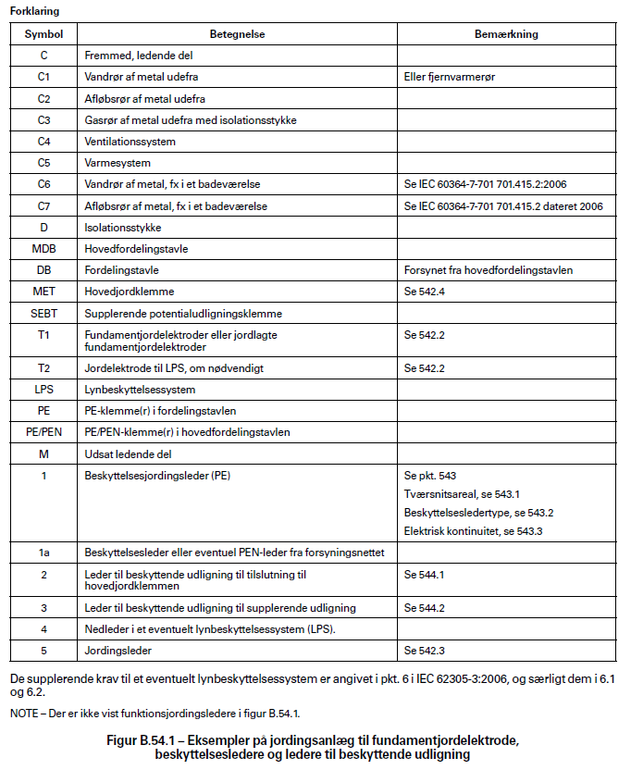

Slide 22
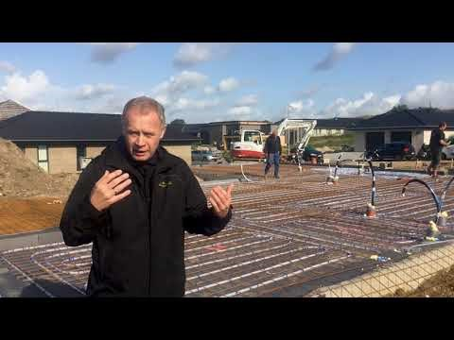
Udførelse af udligningsforbindelser jf. sikkerhedsstyrelsen

Slide 23
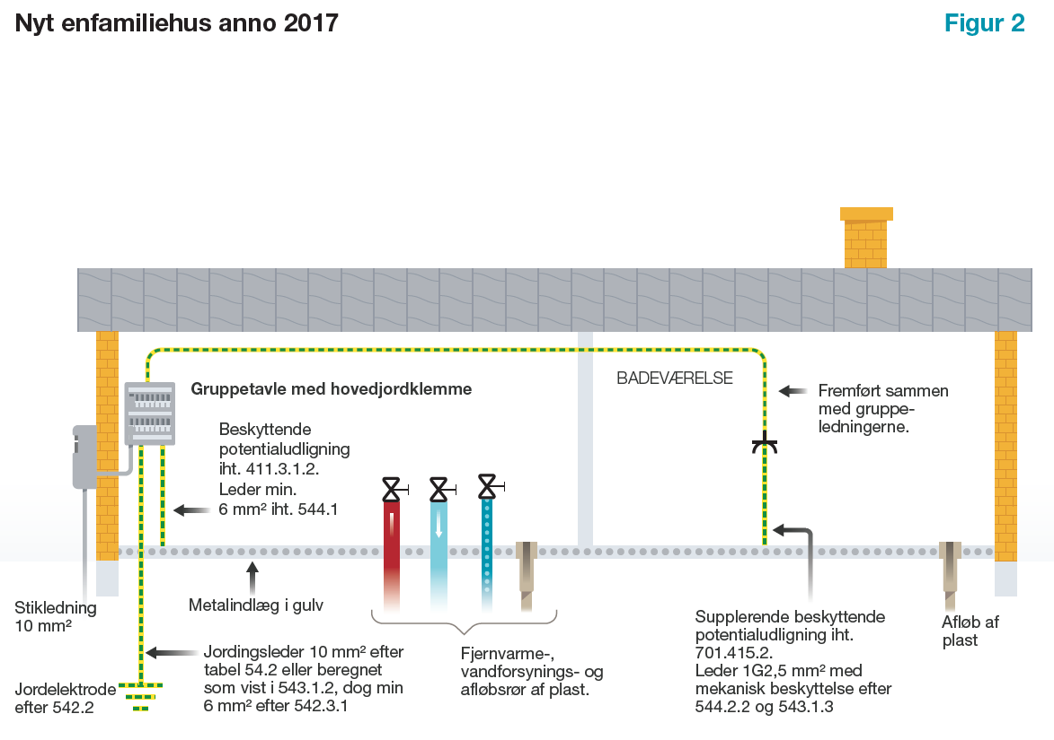

Slide 24
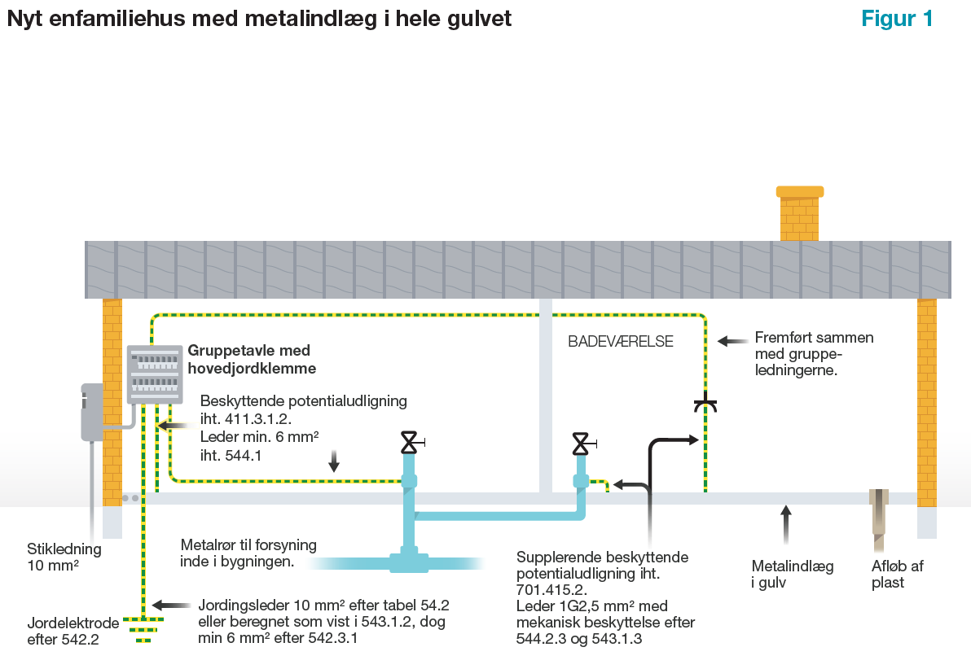

Slide 25
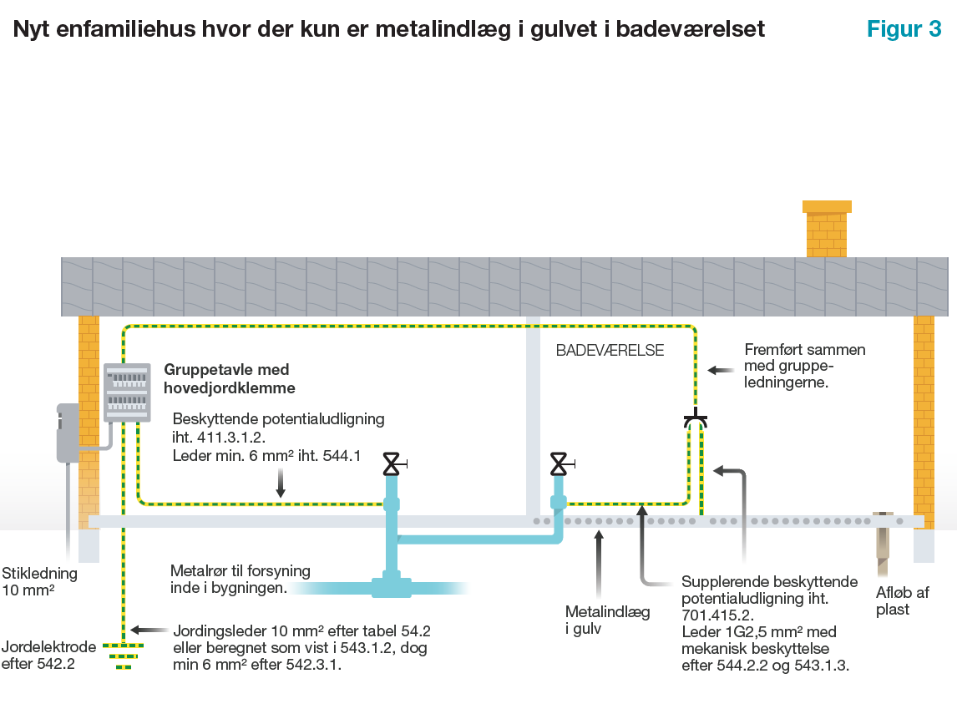

Slide 26
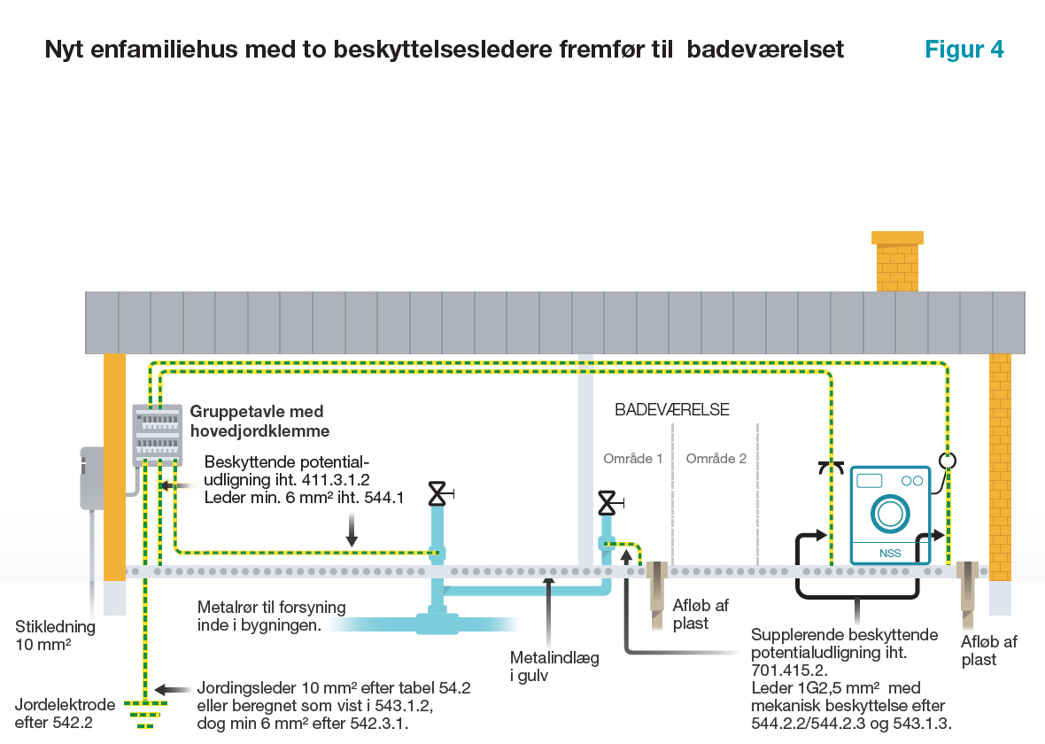

Slide 27
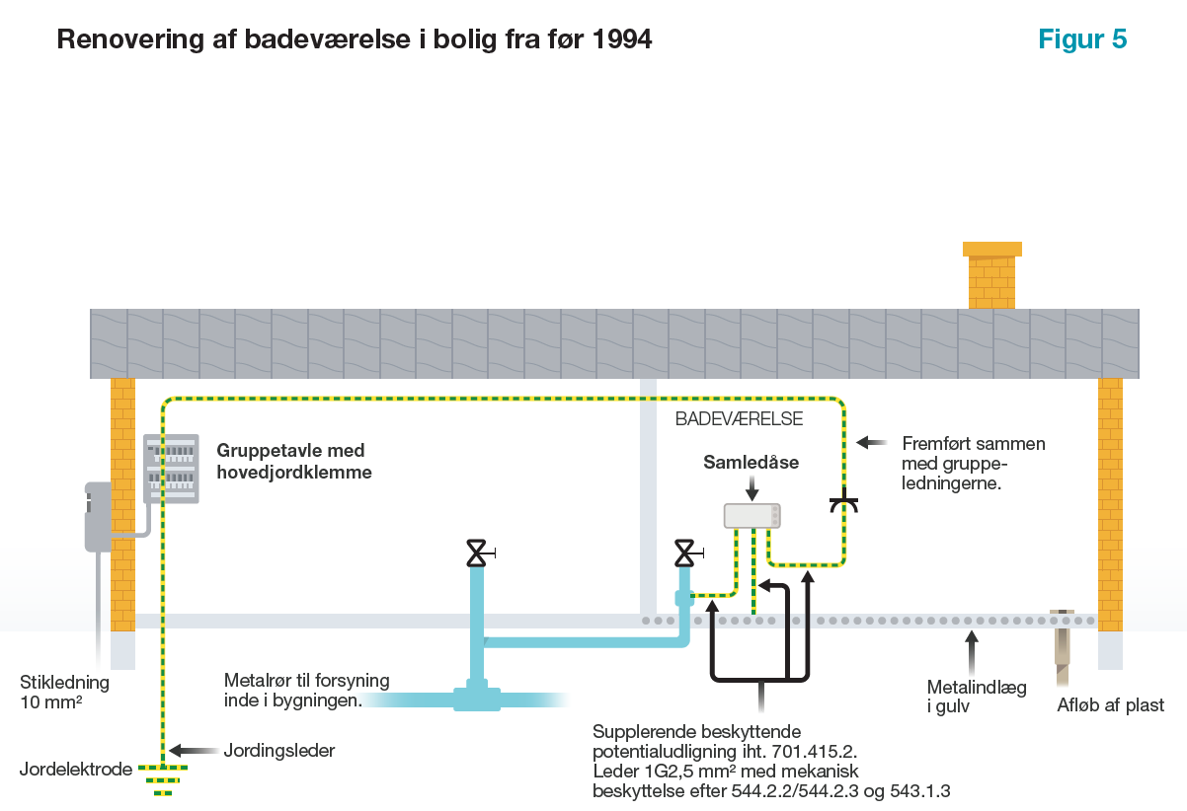

Slide 28
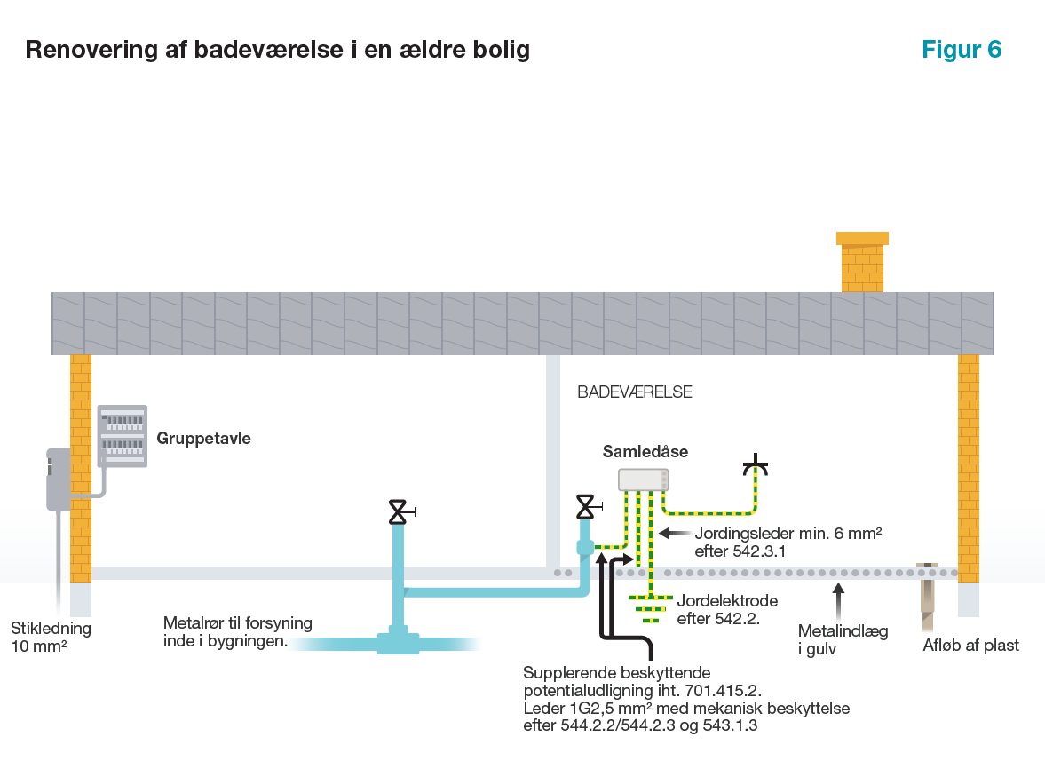

Slide 29
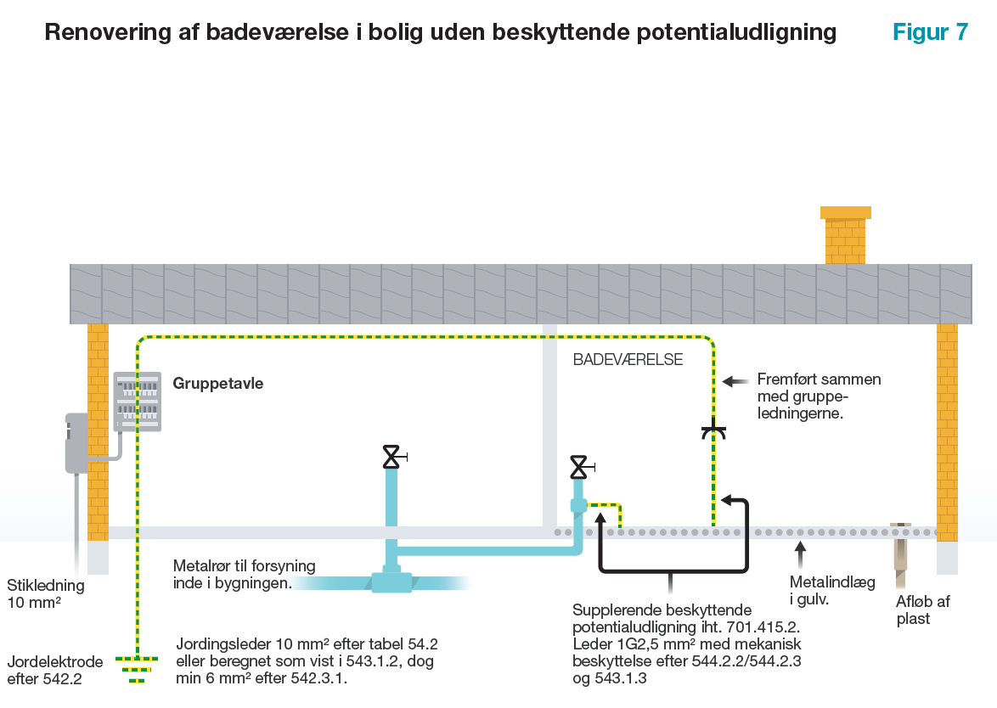

Slide 30
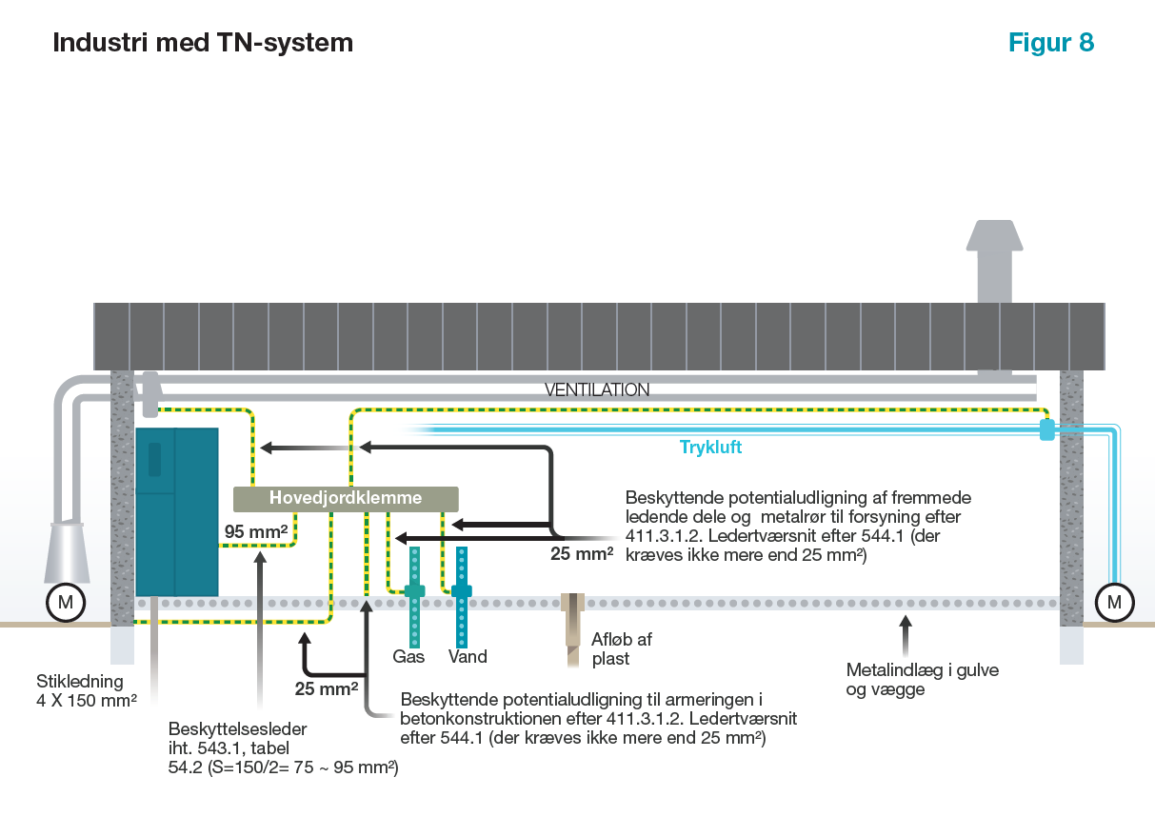

Slide 31
